Slide 1

Pharmathech
MEDSAFE
Pour des médicaments sûrs
3t power

Slide 2

|SYNTHÈSE DU PROJET
Le concept
MedSafe est une plateforme qui accompagne le patient dans tout le parcours des soins.
Notes:
Nacim

Slide 3


| PROBLÉMATIQUE
Risque d’intraction
self médication
Risques élevés d'interactions médicamenteuses
et de dosages incorrects en raison
du manque de surveillance en temps réel.
Le patient dispose souvent de médicaments sans consultation médicale, ce qui peut entraîner une consommation dangereuse.

Slide 4

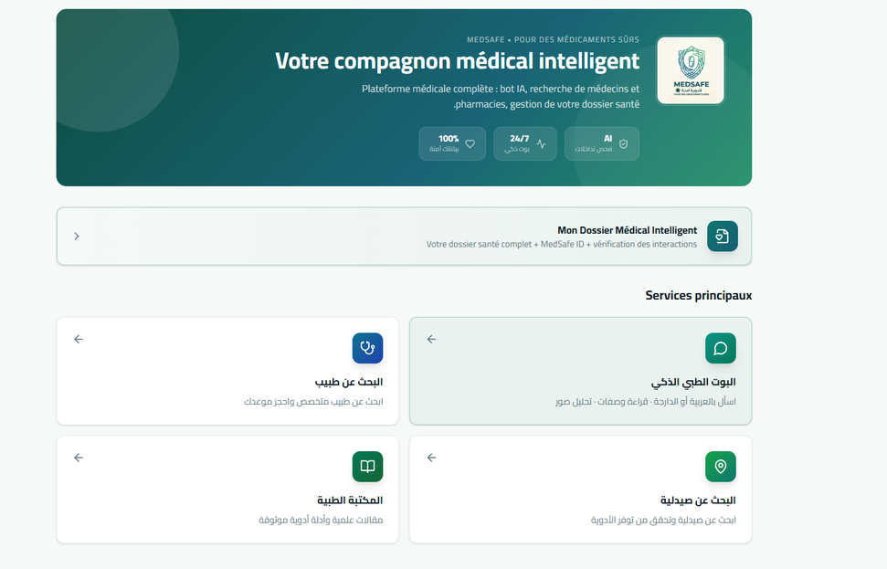
| LA SOLUTION MEDSAFE
Développement
d’un chatbot basé sur un modèle d’intelligence artificielle entraîné pour analyser les interactions médicamenteuses.
création
d’une platforme quelle asure un dosiyé médicle un suivi puor tout les pation
Un environnement médical interconnecté une communication efficace entre les différents acteurs de santé.

Slide 5


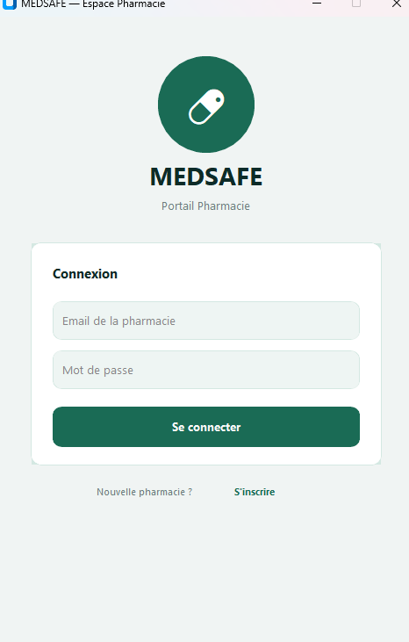
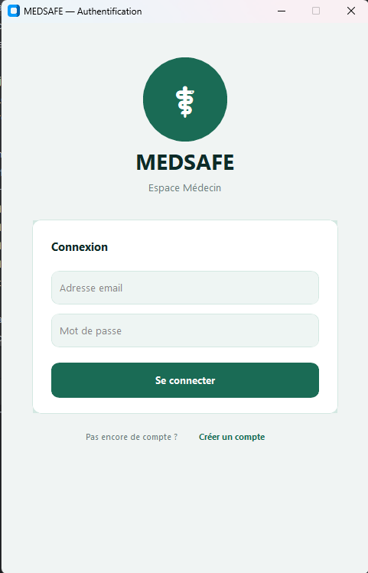
|PHARMACIE & MÉDECINS
Pharma search
______________
Doctor search
________________
Géolocalisation, gestion des stocks en temps réel et demandes de livraison à domicile.
Recherche par spécialité, accès aux CV,
avis vérifiés et système de
réservation intégré.

Slide 6


| LA VALEUR AJOUTÉE
Gain de temps
Réduire les coûts
Innovation sociale
Sécurité patient accrue : Prévention active des erreurs de prescription grâce à l'analyse intelligente des interactions médicamenteuses par l'IA
Efficacité et gain de temps :
Interface utilisateur moderne et intuitive permettant une saisie rapide et une consultation fluide des dossiers médicaux.
Centralisation fiable : Un seul environnement sécurisé pour gérer les inscriptions

Slide 7
| ANALYSE COMPARATIVE
don le marche :
il exsiste des l’ogisiale locale manque de spécificité med ou farmasi
Différenciation : « MedSafe n'est pas qu'une simple base de données don un sele domaine , c'est un écosystème qui met en relation le patient, le pharmacien et le médecin. »

Slide 8
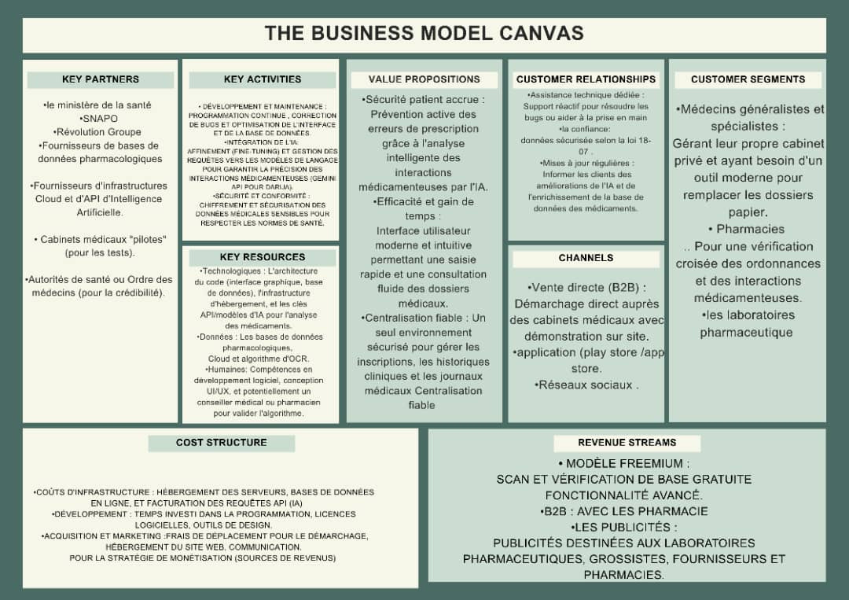
| BUSINESS MODEL

Slide 9
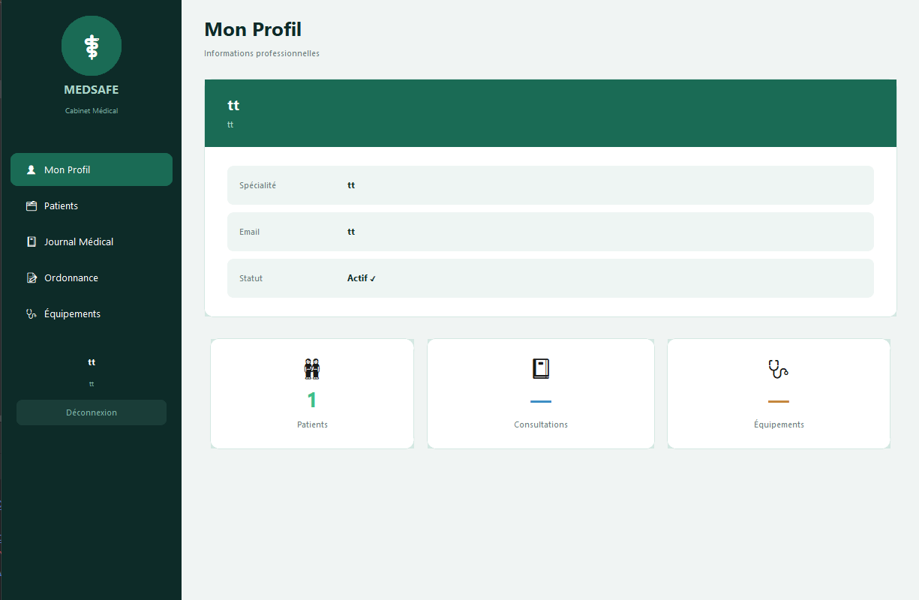
| DEVELOPMENT ROADMAP
•
•
•
•
Recherche de pharmacies et
Intégration des stocks.
Phase 3 : Booking
Analyse complète du dossier
médical par IA
Phase 1: MVP
Systèmes de réservation et
d'avis de médecins
Phase 4 : files
Chatbot IA, rappels et bibliothèque d'articles
Phase 2 : network

Slide 10
Question
Merci pour votre attention. Ensemble, sécurisons le futur de la santé.
3t power
Pour des médicaments sûrs

